Slide 1
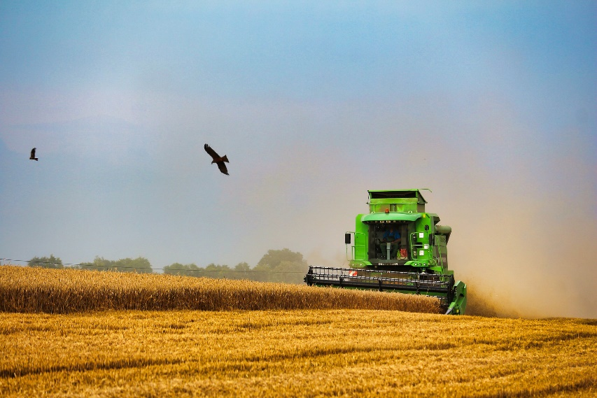



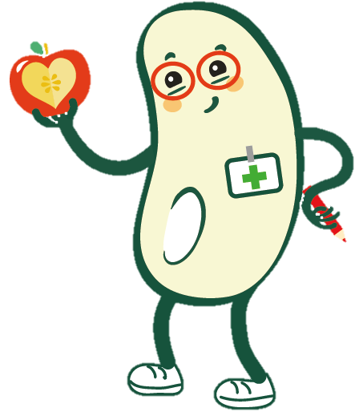
Le producteur :
fait pousser, récolte, de nombreuses matières premières.
Tout au long de leur développement, le producteur doit faire attention à la météo mais aussi aux potentiels animaux qui pourraient abîmer voire détruire ces plantations.
Il doit également veiller au bon développement et à la santé des animaux qu’il a à sa charge.
Illustrations © lapetitesboite-communication.fr 2021 - Conception © Fondation JDB 2024

Slide 2
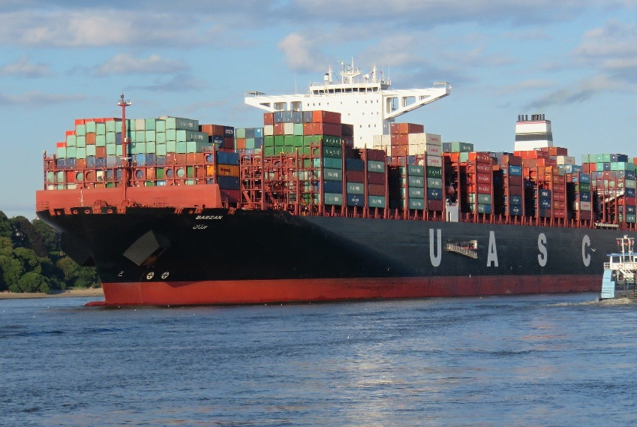
Le transporteur :
achemine les produits
dans de bonnes conditions
de voyage (température, humidité, protection contre les chocs…) pour éviter toute détérioration des aliments.
Illustrations © lapetitesboite-communication.fr 2021 - Conception © Fondation JDB 2024

Slide 3
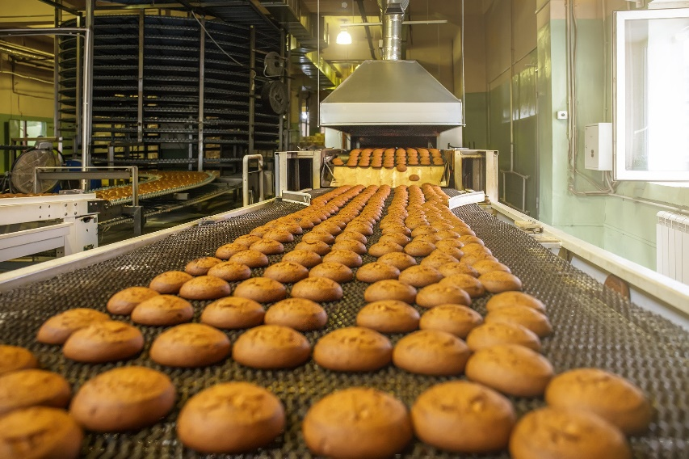
Le transformateur :
récupère des produits sous forme de matières premières pour les transformer en plusieurs autres formes (par exemple les pommes de terre peuvent être transformées en chips, en frites…).
Illustrations © lapetitesboite-communication.fr 2021 - Conception © Fondation JDB 2024

Slide 4
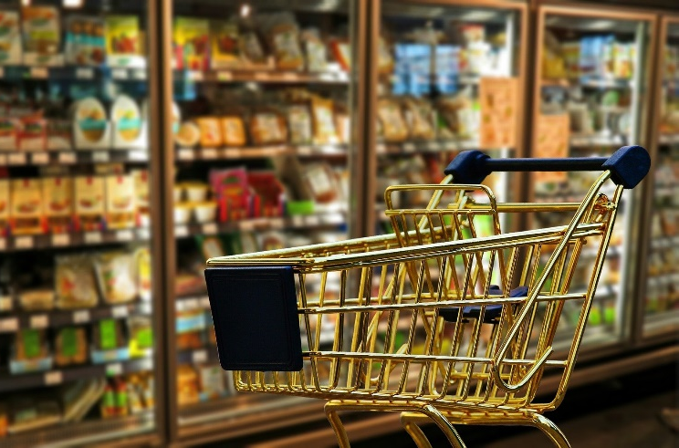
Le distributeur :
vend les produits bruts ou transformés.
Ces distributeurs peuvent vendre leurs produits à l’unité ou en petite quantité. D’autres distributeurs vendent de grosse quantité de produits à des professionnels.
Illustrations © lapetitesboite-communication.fr 2021 - Conception © Fondation JDB 2024

Slide 5
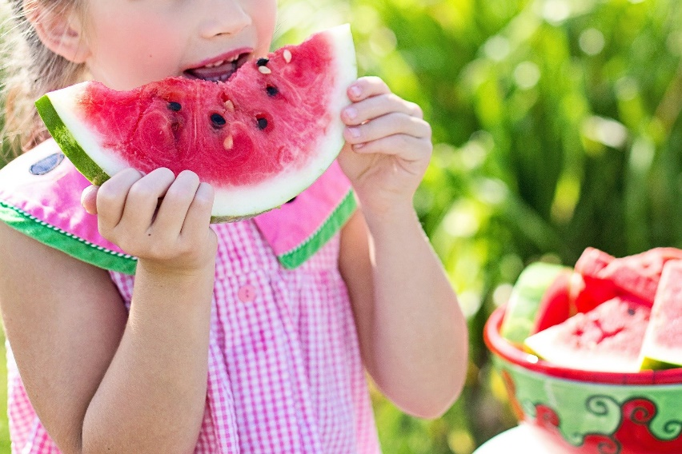
Le consommateur :
achète des produits sous forme
de matière première ou des produits transformés
qu’il va conserver et cuisiner
une fois chez lui pour pouvoir
les consommer.
Illustrations © lapetitesboite-communication.fr 2021 - Conception © Fondation JDB 2024

